Slide 1

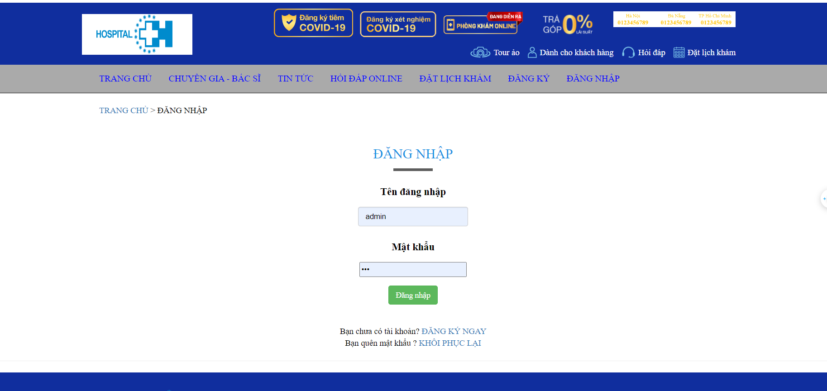
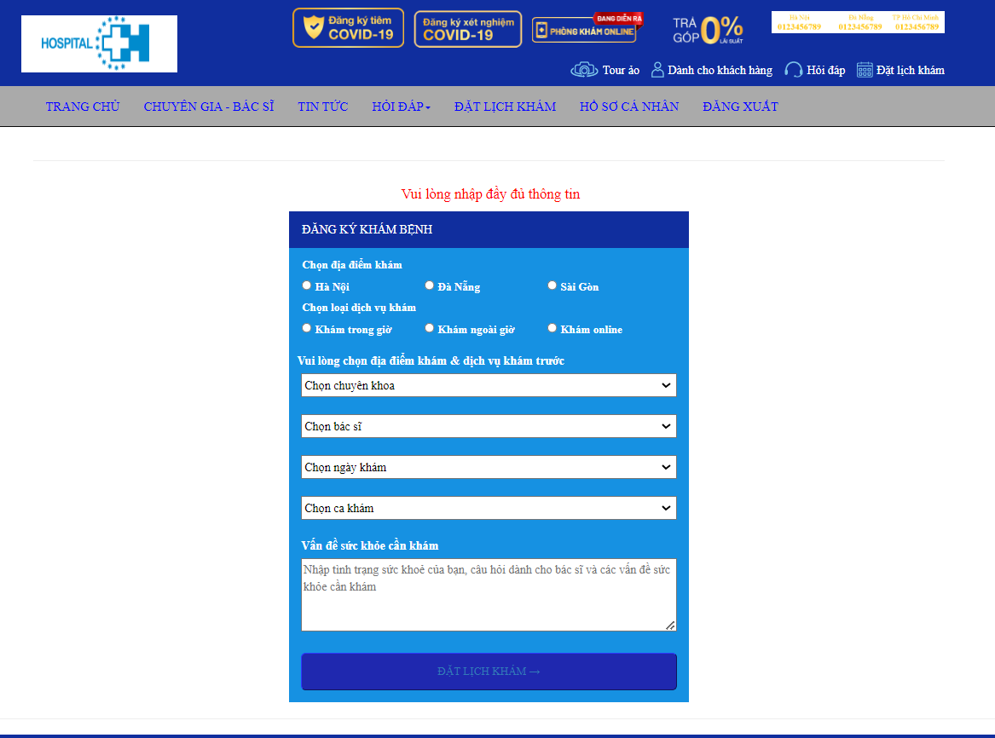
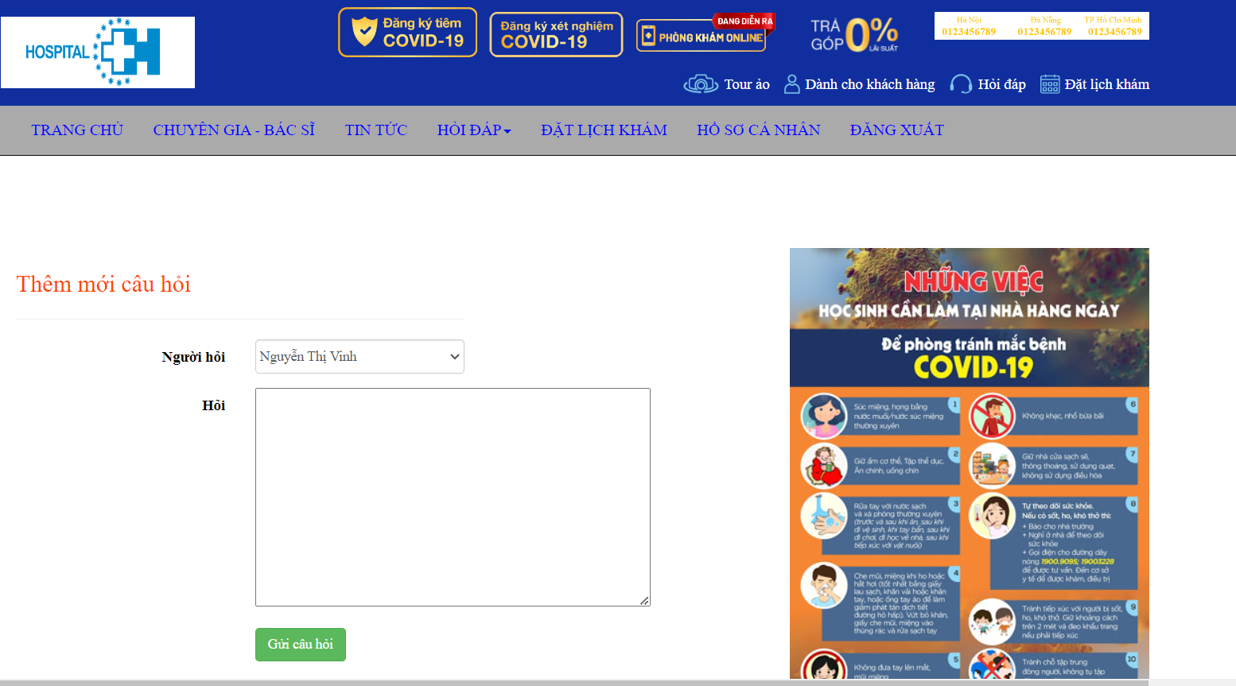
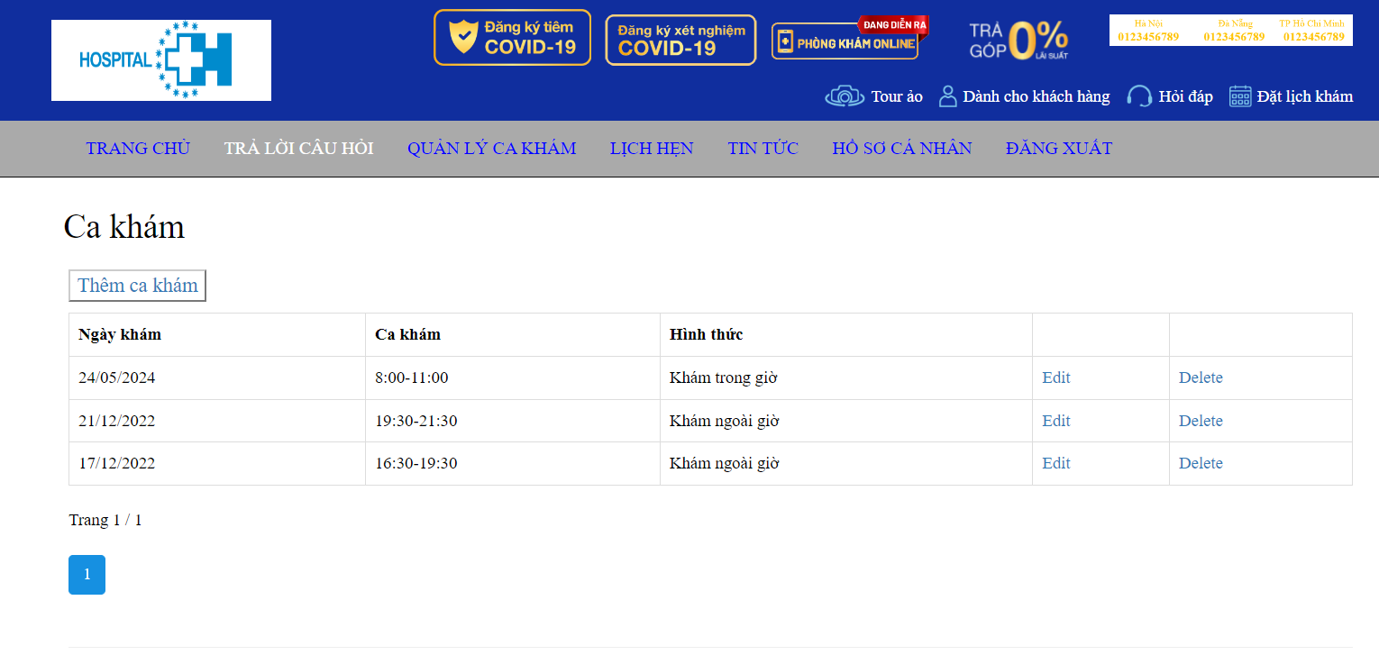
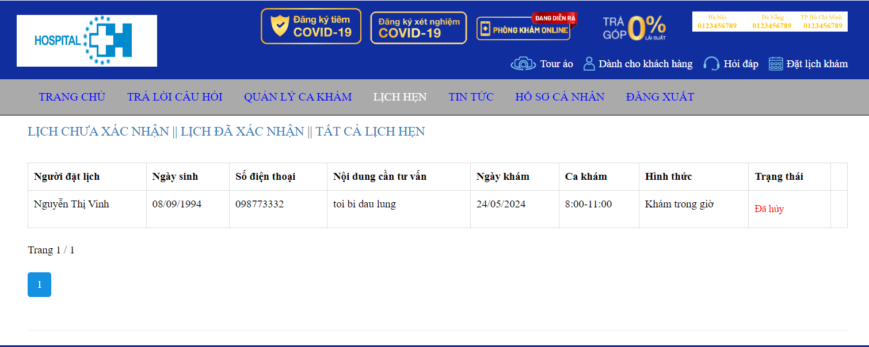
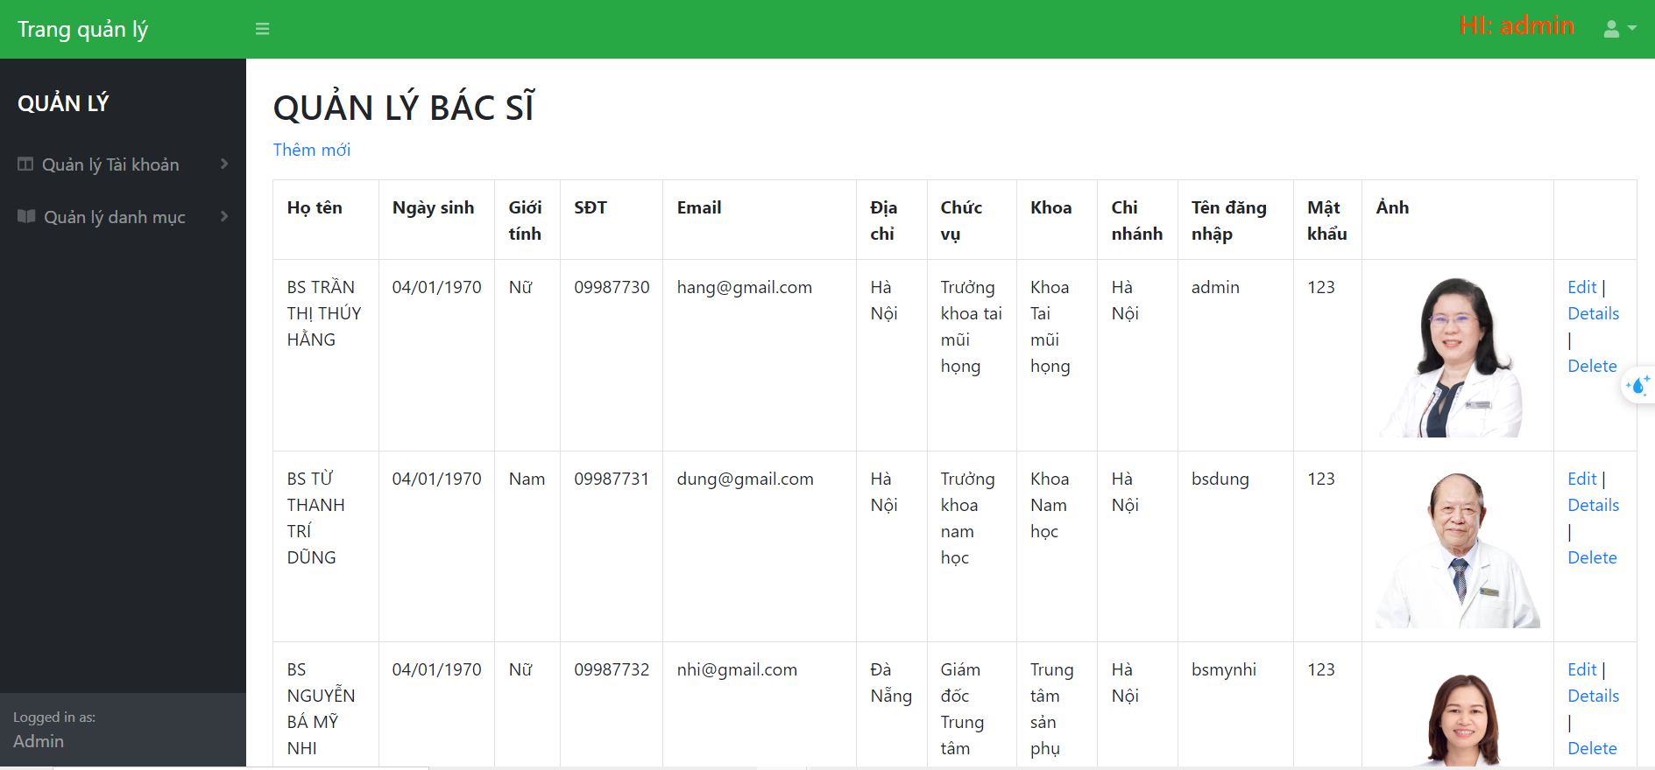
TRƯỜNG ĐẠI HỌC CÔNG NGHIỆP HÀ NỘI
ĐỒ ÁN TỐT NGHIỆP
XÂY DỰNG ỨNG DỤNG WEB HỖ TRỢ QUẢN TRỊ ĐẶT LỊCH KHÁM BÁC SĨ
BẰNG ASP.NET VÀ MÔ HÌNH MVC
Sinh viên thực hiện: Nguyễn Hồng Quân
Mã sinh viên: 2020603414
Giảng viên hướng dẫn: TS.Vũ Đình Minh
MỤC TIÊU
ĐỐI TƯỢNG
PHẠM VI NGHIÊN CỨU
Tìm hiểu và sử dụng được công nghệ (C#, ASP.NET, SQL)
Đặt ra bài toán, phân tích thiết kế ứng dụng theo mô hình MVC
Xây dựng ứng dụng web nhằm hỗ trợ quản lý bệnh nhân , đặt lịch khám dễ dàng hơn
Lập kế hoạch, thực hiện và báo cáo kiểm thử
Các hệ thống hỗ trợ quản trị đặt lịch khám bác sĩ
C# , ASP.NET, SQL
Xây dựng ứng dụng web kết nối giữa bệnh nhân , bác sĩ và website bệnh viện trực tuyến với các chức năng cơ bản bao gồm: quản lý bác sĩ, đặt lịch khám, hỏi đáp online , quản lí bệnh án ,quản lí hỏi đáp, …
KẾT QUẢ THỰC HIỆN
YÊU CẦU VỀ HỆ THỐNG
CƠ SỞ DỮ LIỆU
Yêu cầu về chức năng:
PHÂN TÍCH BÀI TOÁN
Bệnh nhân :
Đăng kí, đăng nhập
Tìm kiếm sản phẩm
Xem danh sách sản phẩm
Xem giỏ hàng
Mua hàng
Quản lý thông tin cá nhân
Xem lịch sử đơn hàng
Bác sĩ:
Đăng nhập
Quản lý user
Quản lý sản phẩm
Quản lý khuyến mãi
Quản lý ảnh sản phẩm
Quản lý loại sản phẩm
Quản lý đơn hàng
Thống kê
Quản lý chat tư vấn
Quản trị viên:
Đăng nhập
Quản lý bác sĩ
Quản lý sản phẩm
Quản lý khuyến mãi
Quản lý ảnh sản phẩm
Quản lý loại sản phẩm
Quản lý đơn hàng
Thống kê
Quản lý chat tư vấn
Mặc dù ứng dụng web đăt lịch khám đã trở thành một công cụ hữu ích trong việc kết nối bác sĩ và bệnh nhân, tuy nhiên vẫn còn một số vấn đề mà ứng dụng cần đối mặt và giải quyết:
Chất lượng dịch vụ: Đảm bảo rằng bệnh nhân nhận được dịch vụ đúng như mong đợi. Việc chọn và quản lý thông tin bác sĩ, kiểm tra các lịch hẹn trước khi xác nhận và cung cấp thông tin chi tiết về từng bác sĩ và dịch vụ khám giúp đảm bảo rằng bệnh nhân nhận được dịch vụ chất lượng cao.
Phương thức thanh toán: Đảm bảo rằng ứng dụng cung cấp các phương thức thanh toán an toàn và tiện lợi như thẻ tín dụng, chuyển khoản ngân hàng hoặc thanh toán khi đến khám. Điều này giúp tạo sự tin tưởng và tiện lợi cho bệnh nhân khi đặt lịch hẹn trực tuyến.
Quản lý lịch hẹn và xử lý thông tin: Việc quản lý lịch hẹn và xử lý thông tin cũng đòi hỏi sự quan tâm đặc biệt. Đảm bảo rằng lịch hẹn được sắp xếp hợp lý, thông tin bệnh nhân và bác sĩ được bảo mật và quản lý một cách hiệu quả. Cung cấp dịch vụ quản lý lịch hẹn nhanh chóng và đáng tin cậy để đáp ứng nhu cầu và sự hài lòng của bệnh nhân.
Xây dựng niềm tin: Trong lĩnh vực y tế, niềm tin và sự hài lòng của bệnh nhân là rất quan trọng. Cần xem xét chiến lược xây dựng niềm tin với bệnh nhân thông qua việc cung cấp thông tin chi tiết về dịch vụ, đánh giá từ các bệnh nhân khác và hỗ trợ chăm sóc khách hàng một cách chuyên nghiệp.
Yêu cầu phi chức năng:
Ngôn ngữ trên hệ thống sử dụng tiếng Việt
Độ tin cậy cao
Ứng dụng có dung lượng vừa đủ, xử lý nhanh
Thời gian phản hồi nhanh
Tính khả dụng cao
GIAO DIỆN
KẾT LUẬN
Đề tài “XÂY DỰNG ỨNG DỤNG WEB HỖ TRỢ QUẢN TRỊ ĐẶT LỊCH KHÁM BÁC SĨ BẰNG ASP.NET VÀ MÔ HÌNH MVC” đã đáp ứng được nhu cầu sử dụng cơ bản của người dung, giao diện dễ sử dụng, bắt mắt người dùng, áp dụng thành thạo và hiệu quả cơ sở dữ liệu SQL Server, và sử dụng ngôn ngữ ASP.NET để xây dựng chương trình.. Từ đó , giúp bệnh viện giúp bệnh hiện đại hóa quy trình quản lý bệnh nhân, giảm độ phức tạp nghiệp vụ từ đó tiết kiệm được nguồn lực và chi phí cho việc vận hành bệnh viện.

